Slide 1
課程內容
陳鴻宜
理學院大樓2樓A207
02-77346032
hongyi@ntnu.edu.tw
LaTex
SciDavis (Origin)
Python
½學期
½學期

Slide 2
LaTeX
𝑓𝑣𝑑𝑣=𝛽𝑚2𝜋32Normalizationconstant𝑒−𝛽2𝑚𝑣2𝑏𝑦Boltzmannfactor4𝜋𝑣2𝑑𝑣𝑏𝑦=𝑑3𝑣Volume ofspeed space
$$f\left(v\right)={\left(\frac{m}{2πk_{B}T}\right)}^{3/2}e^{−{mv^{2}}/{2k_{B}T}}4πv^{2}$$

Slide 3
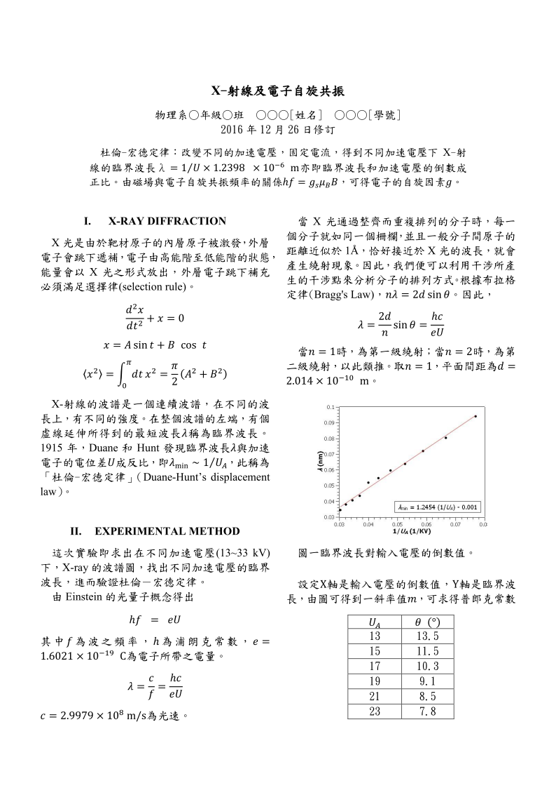

Slide 4
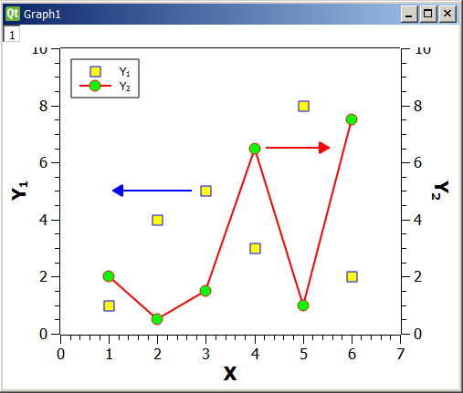
練習 I
SciDAVis

Slide 5
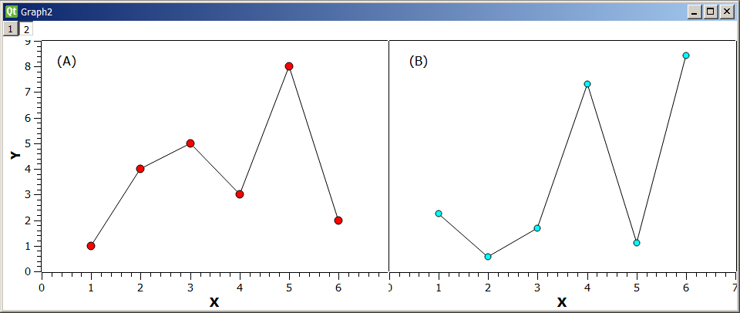
練習
SciDAVis

Slide 6
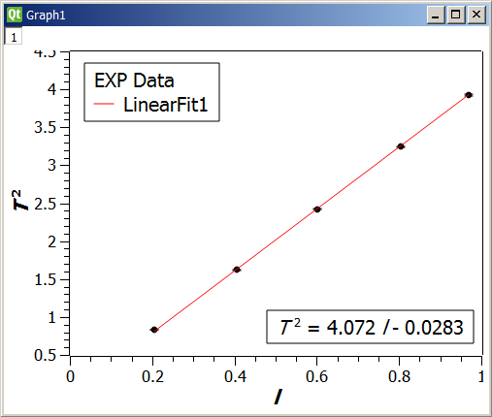
計算誤差值
SciDAVis
$$k=1.008$$

Slide 8
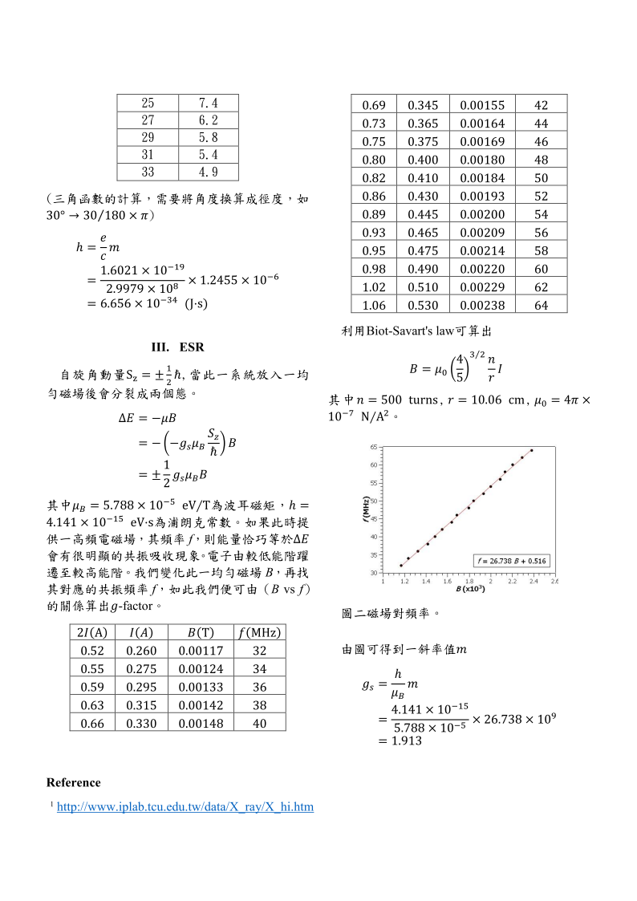

Slide 9
Python
Pandas、爬蟲

Slide 10
考試
乙班 15:30-17:20 | 甲班 10:20-12:10 | 實機考試 | 分數
10月09日 | 10月09日 | Word + Latex | 20%
11月13日 | 11月13日 | Word + Latex + SciDavis | 30%
12月18日 | 12月18日 | Word + Latex + SciDavis + Python | 50%
http://web.ntnu.edu.tw/~hongyi

